Slide 1


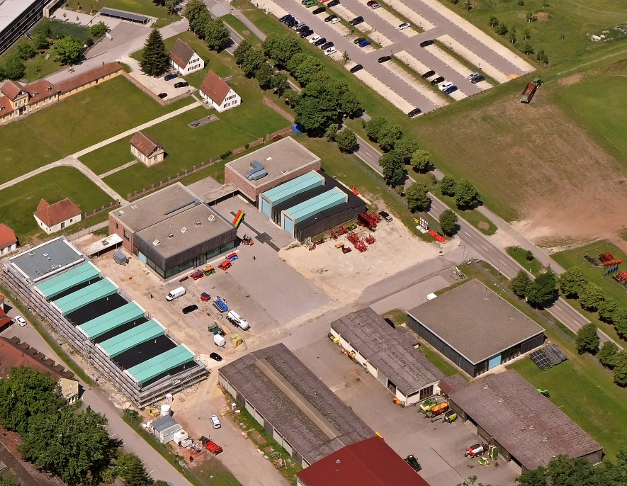
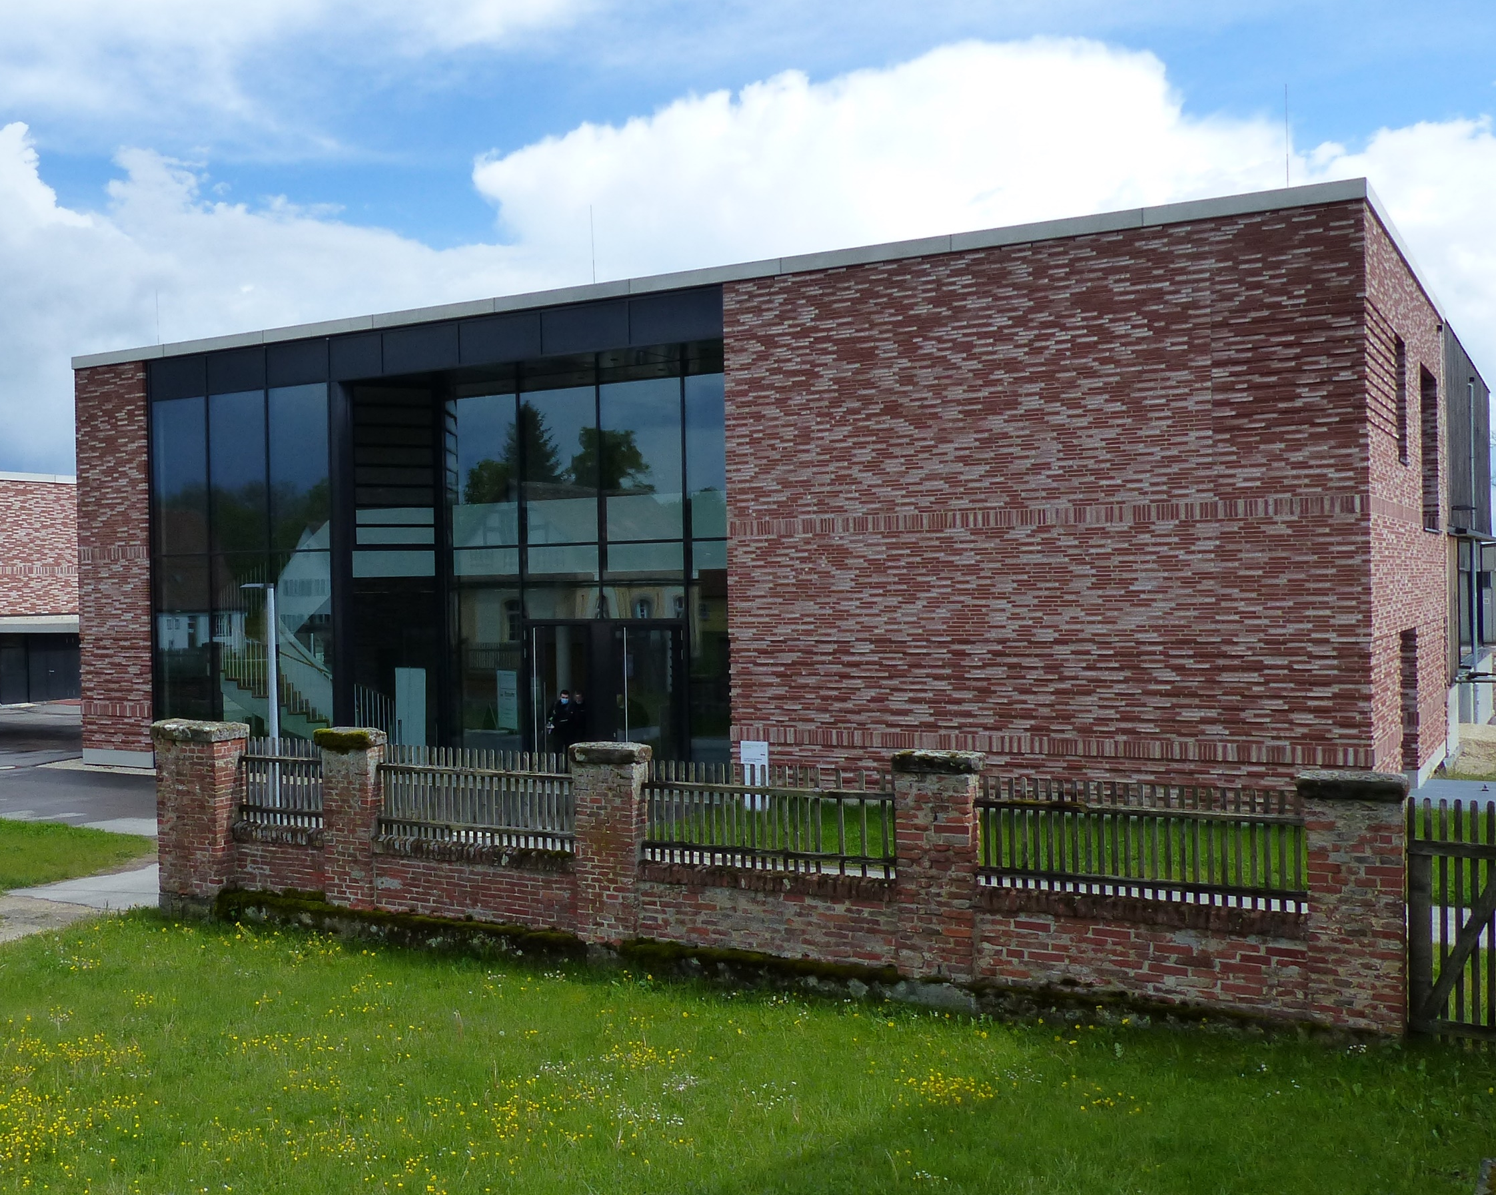
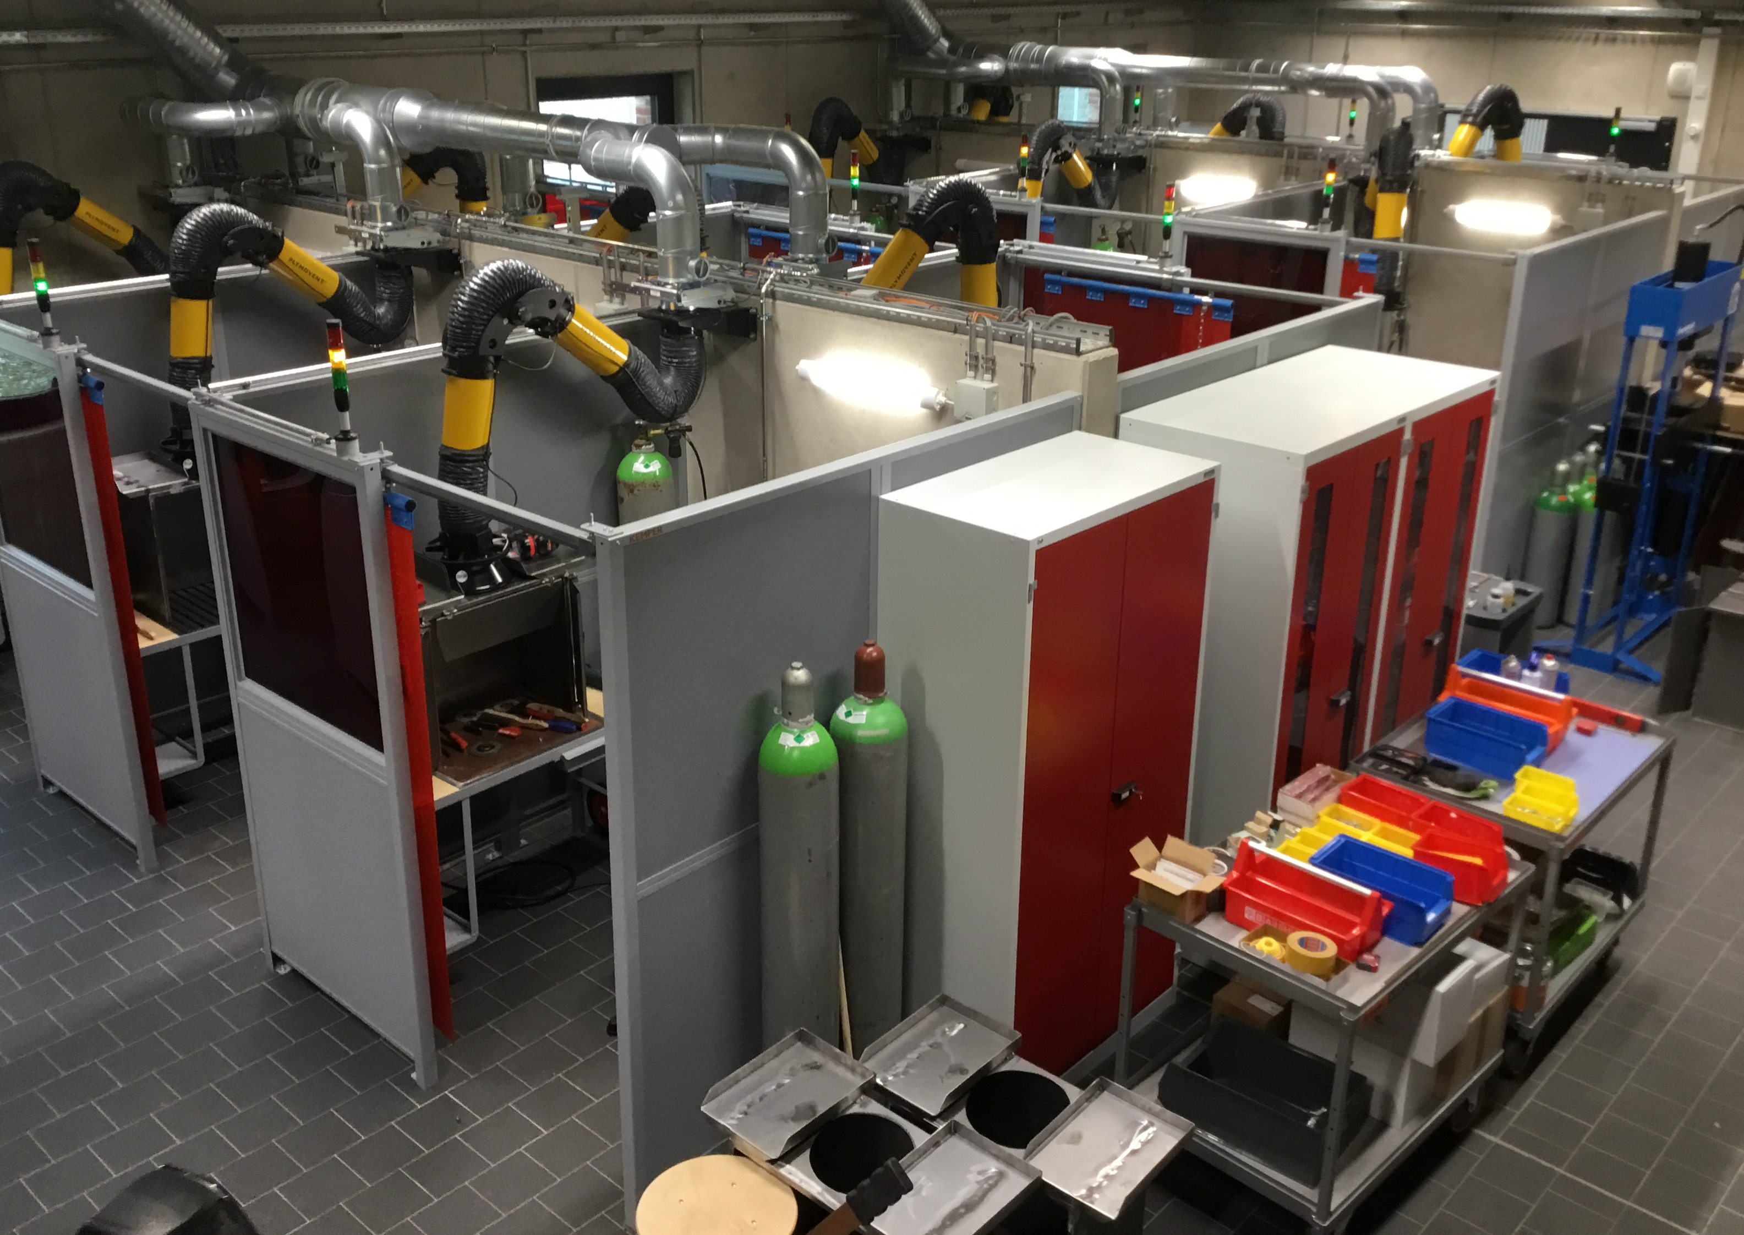
Kontakt
Landwirtschaftliche Lehranstalten Triesdorf
Fachzentrum für Energie und Landtechnik
Seckendorffstraße 2
91746 Weidenbach
Telefon 09826 18-2002
fel@triesdorf.de
Das Bildungszentrum Triesdorf ist in der Zusam-menstellung der Bildungsangebote einzigartig in Deutschland. Es deckt eine Vielzahl an Ausbil-dungsmöglichkeiten im Bereich Agrarwirtschaft, Ernährungs- und Lebensmittelwirtschaft sowie Umweltsicherung ab.
Für Auskünfte und Fragen stehen wir Ihnen gerne zur Verfügung oder besuchen Sie unser Infozen-trum – wir freuen uns auf Sie. Die Landwirtschaft-lichen Lehranstalten sind eine Einrichtung des Bezirks Mittelfranken.
Anfahrt & Hinweise
FEL Gastonscheune
Steingruberstraße 3 (Nebengebäude)
91746 Weidenbach
Schweißkurs
für Erwachsene
04.12.2026
P
Parken:
Parkplatz HSWT oder am Milchgewinnungszentrum
Hinweise
Unterbringung in Einzelzimmern im Gästehaus der Landwirtschaftlichen Lehranstalten.
Im Rahmen der Veranstaltung werden Fotos gemacht. Mit der Teilnahme am Seminar erklären Sie sich einverstanden, dass die Aufnahmen im Rahmen von Presse- und Öffentlichkeitsarbeit des Bezirks Mittelfranken verwendet werden dürfen.
Fachzentrum für Energie & Landtechnik
www.triesdorf.de

Slide 2
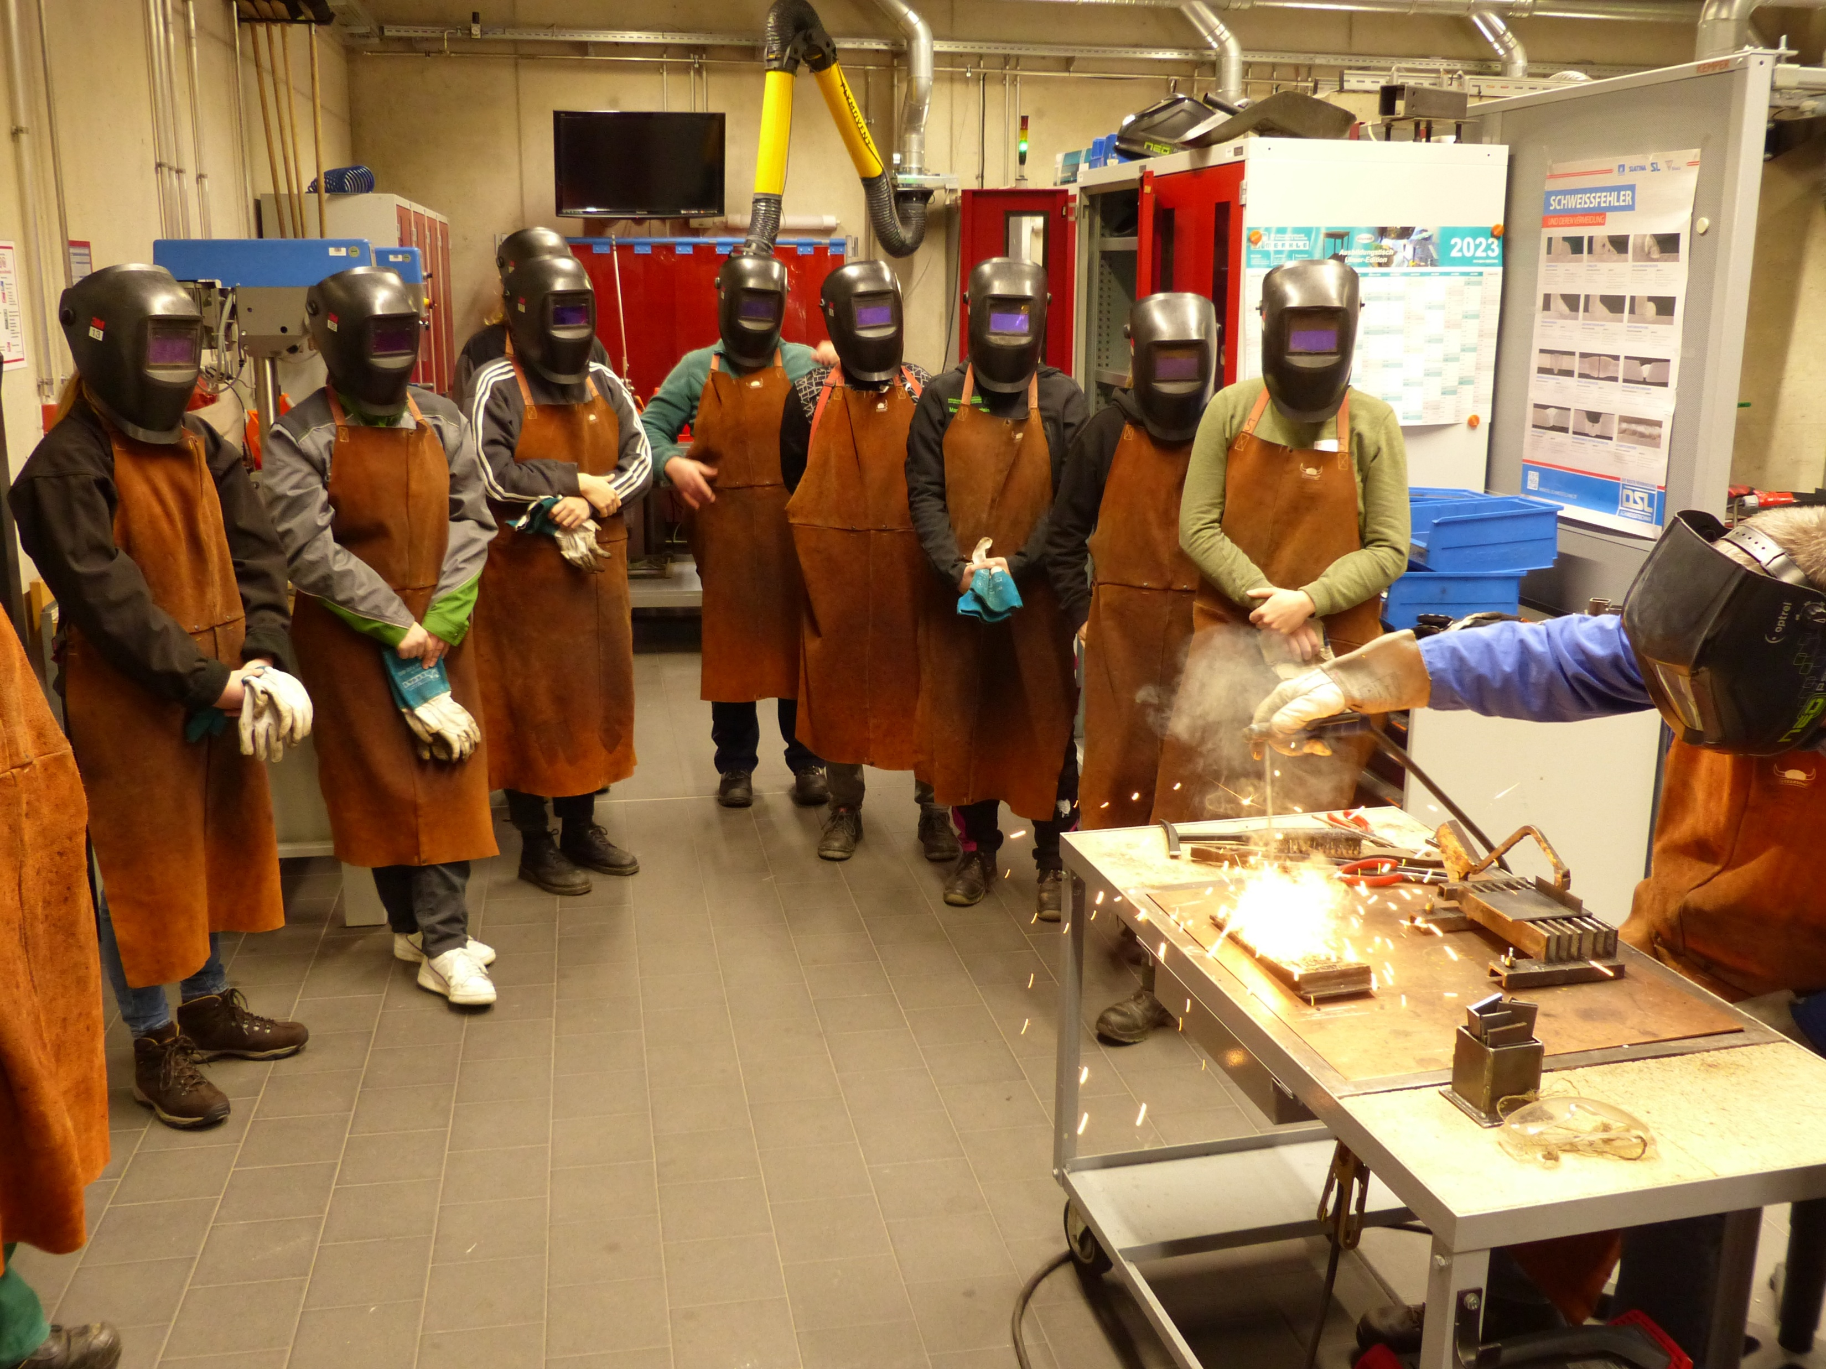
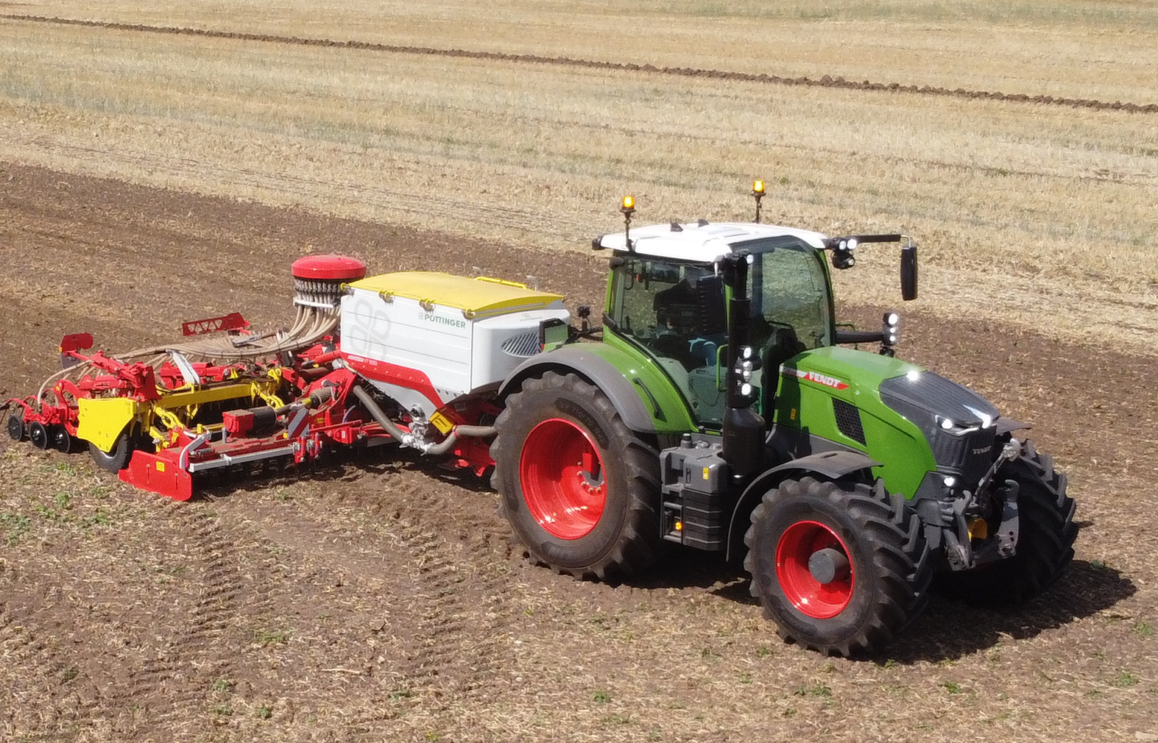
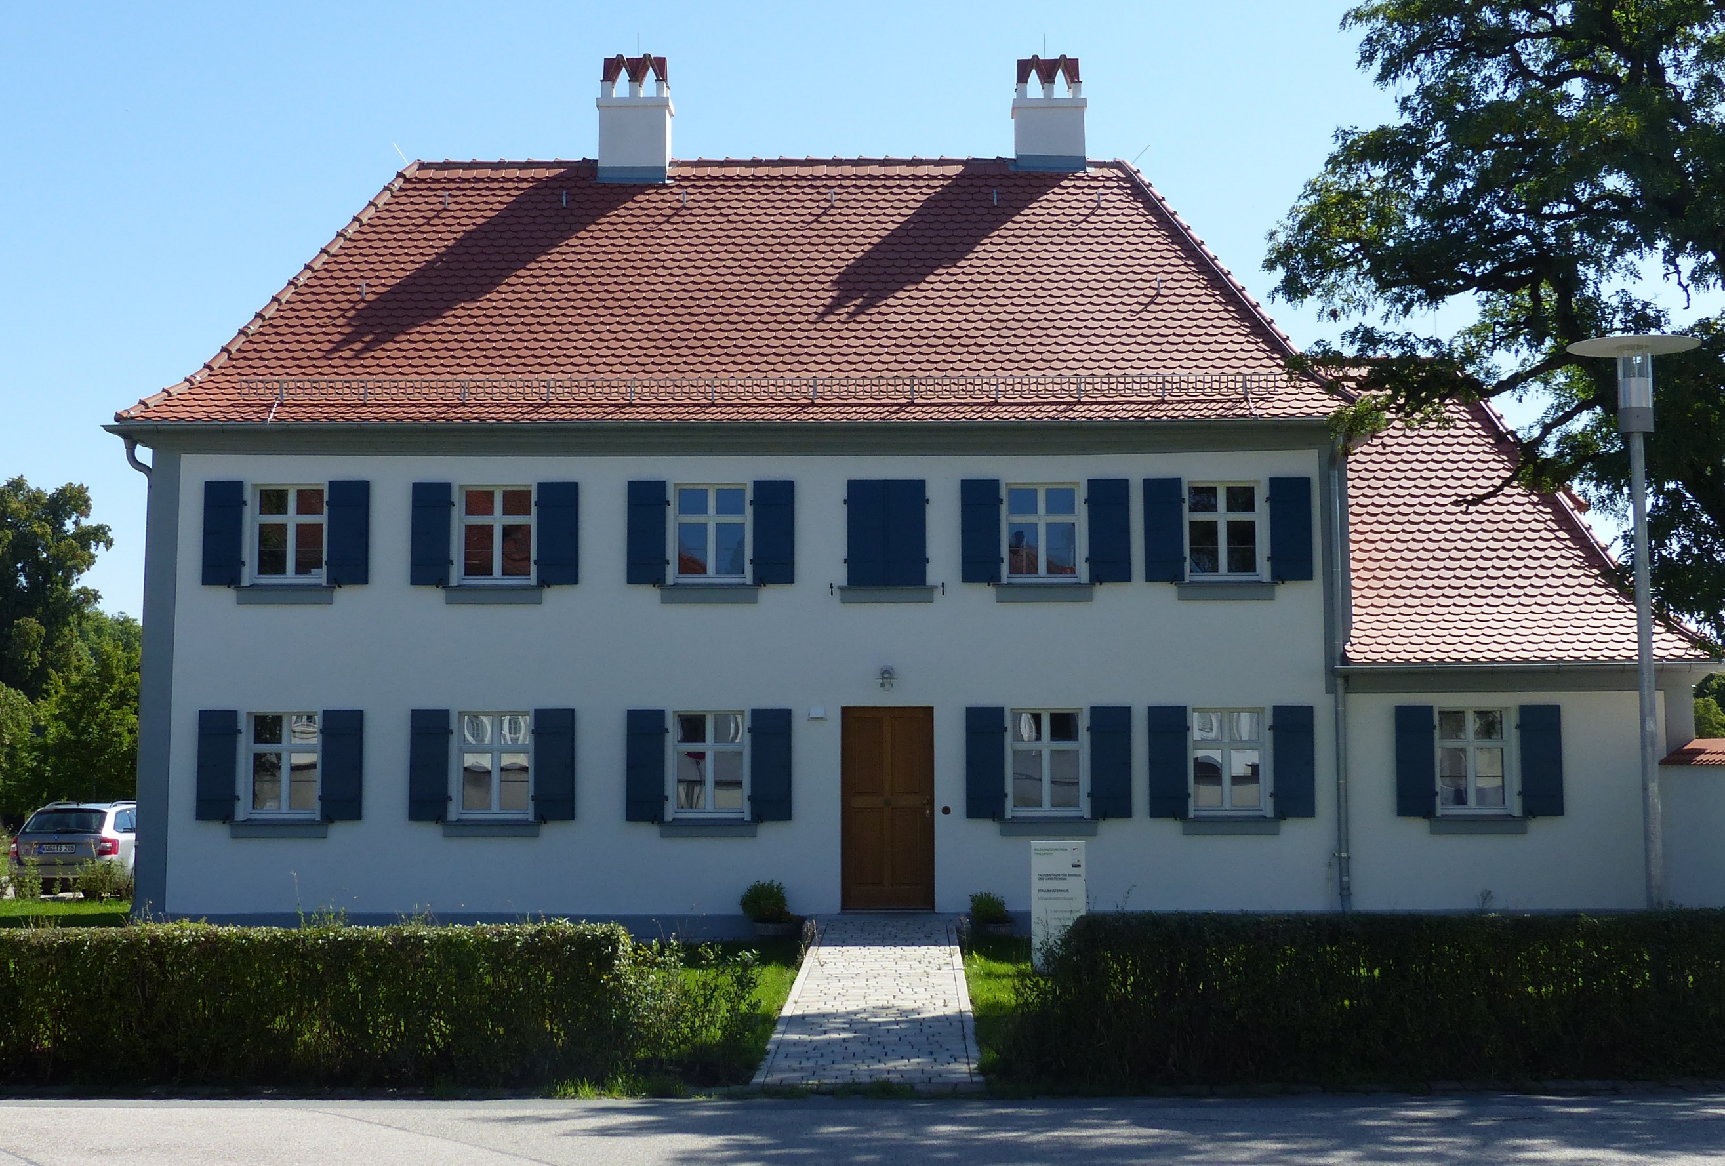
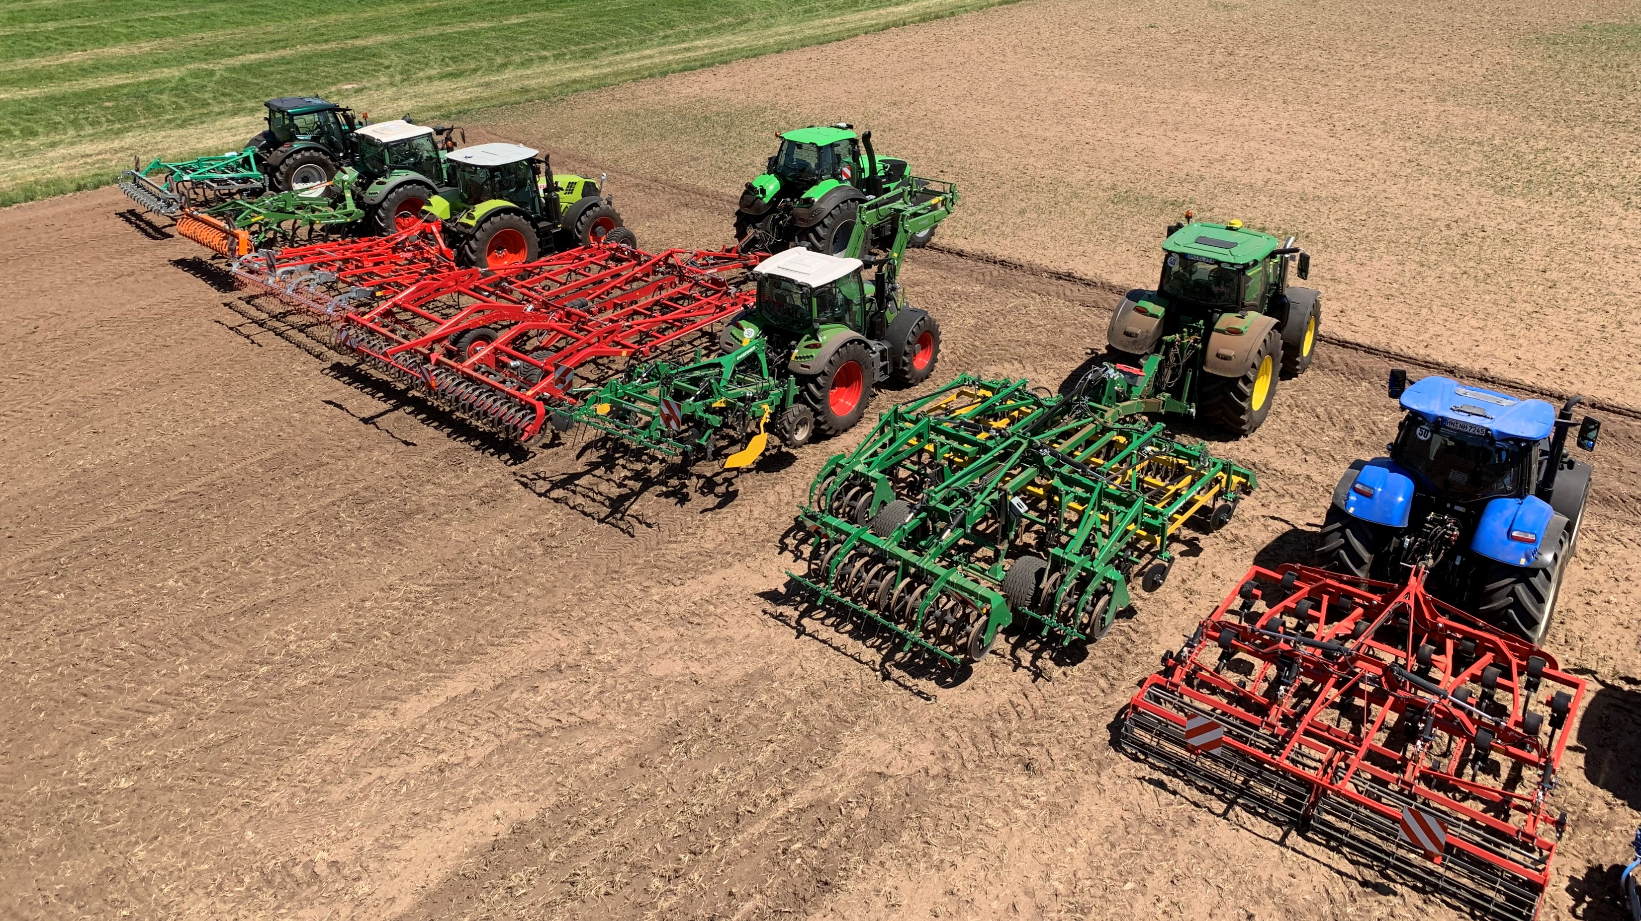
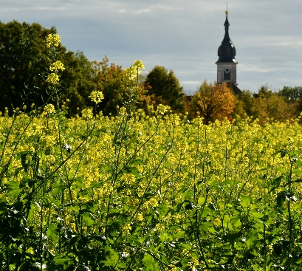
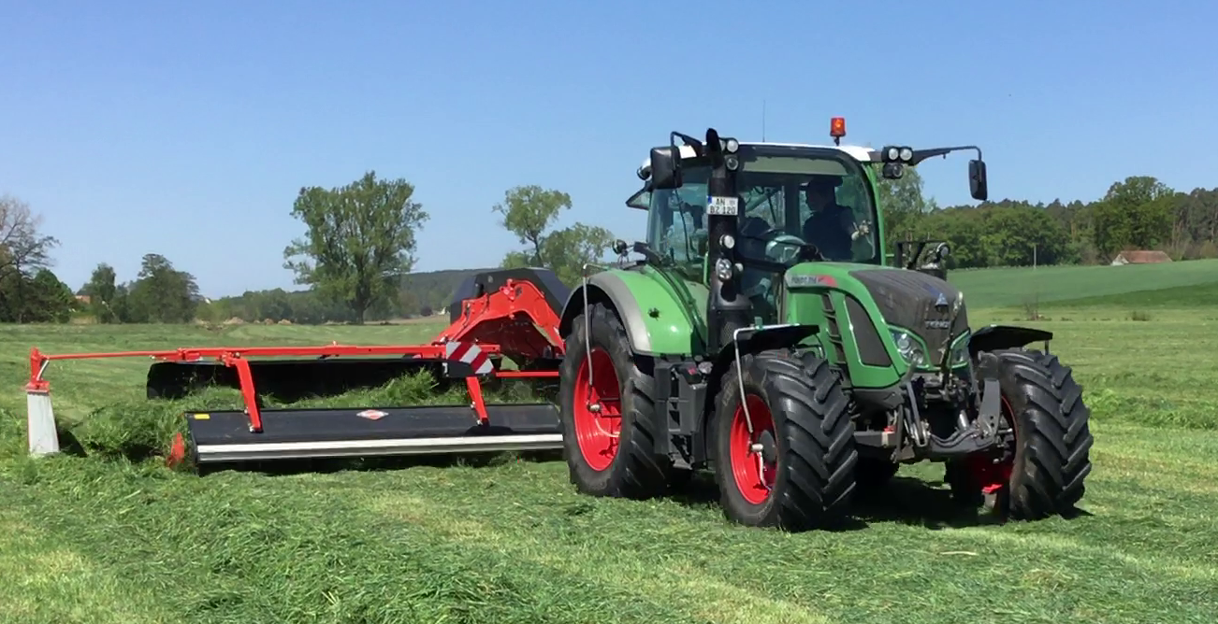
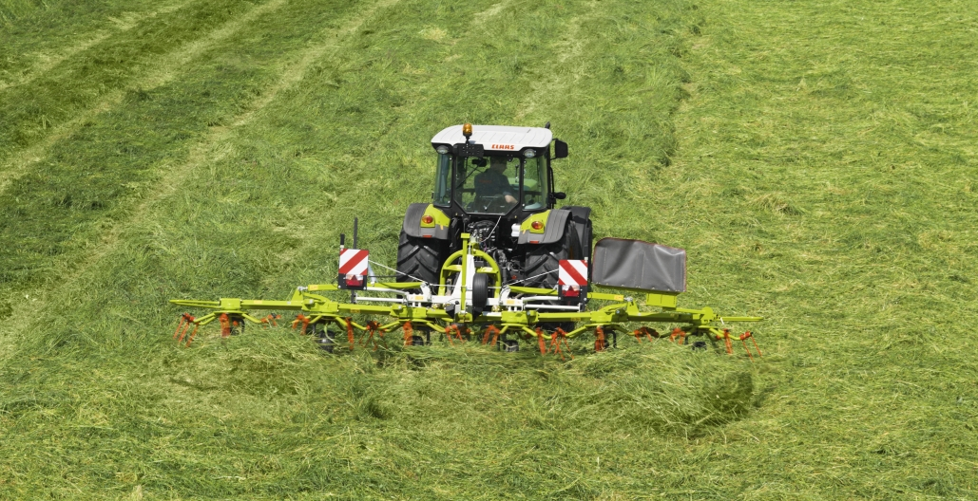
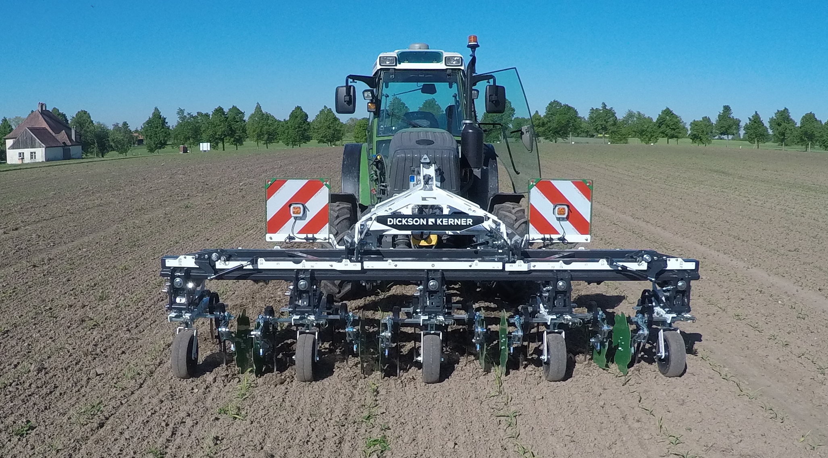
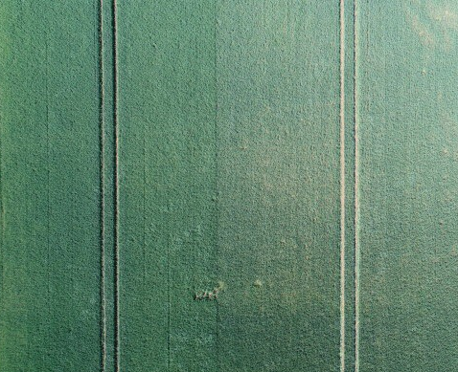
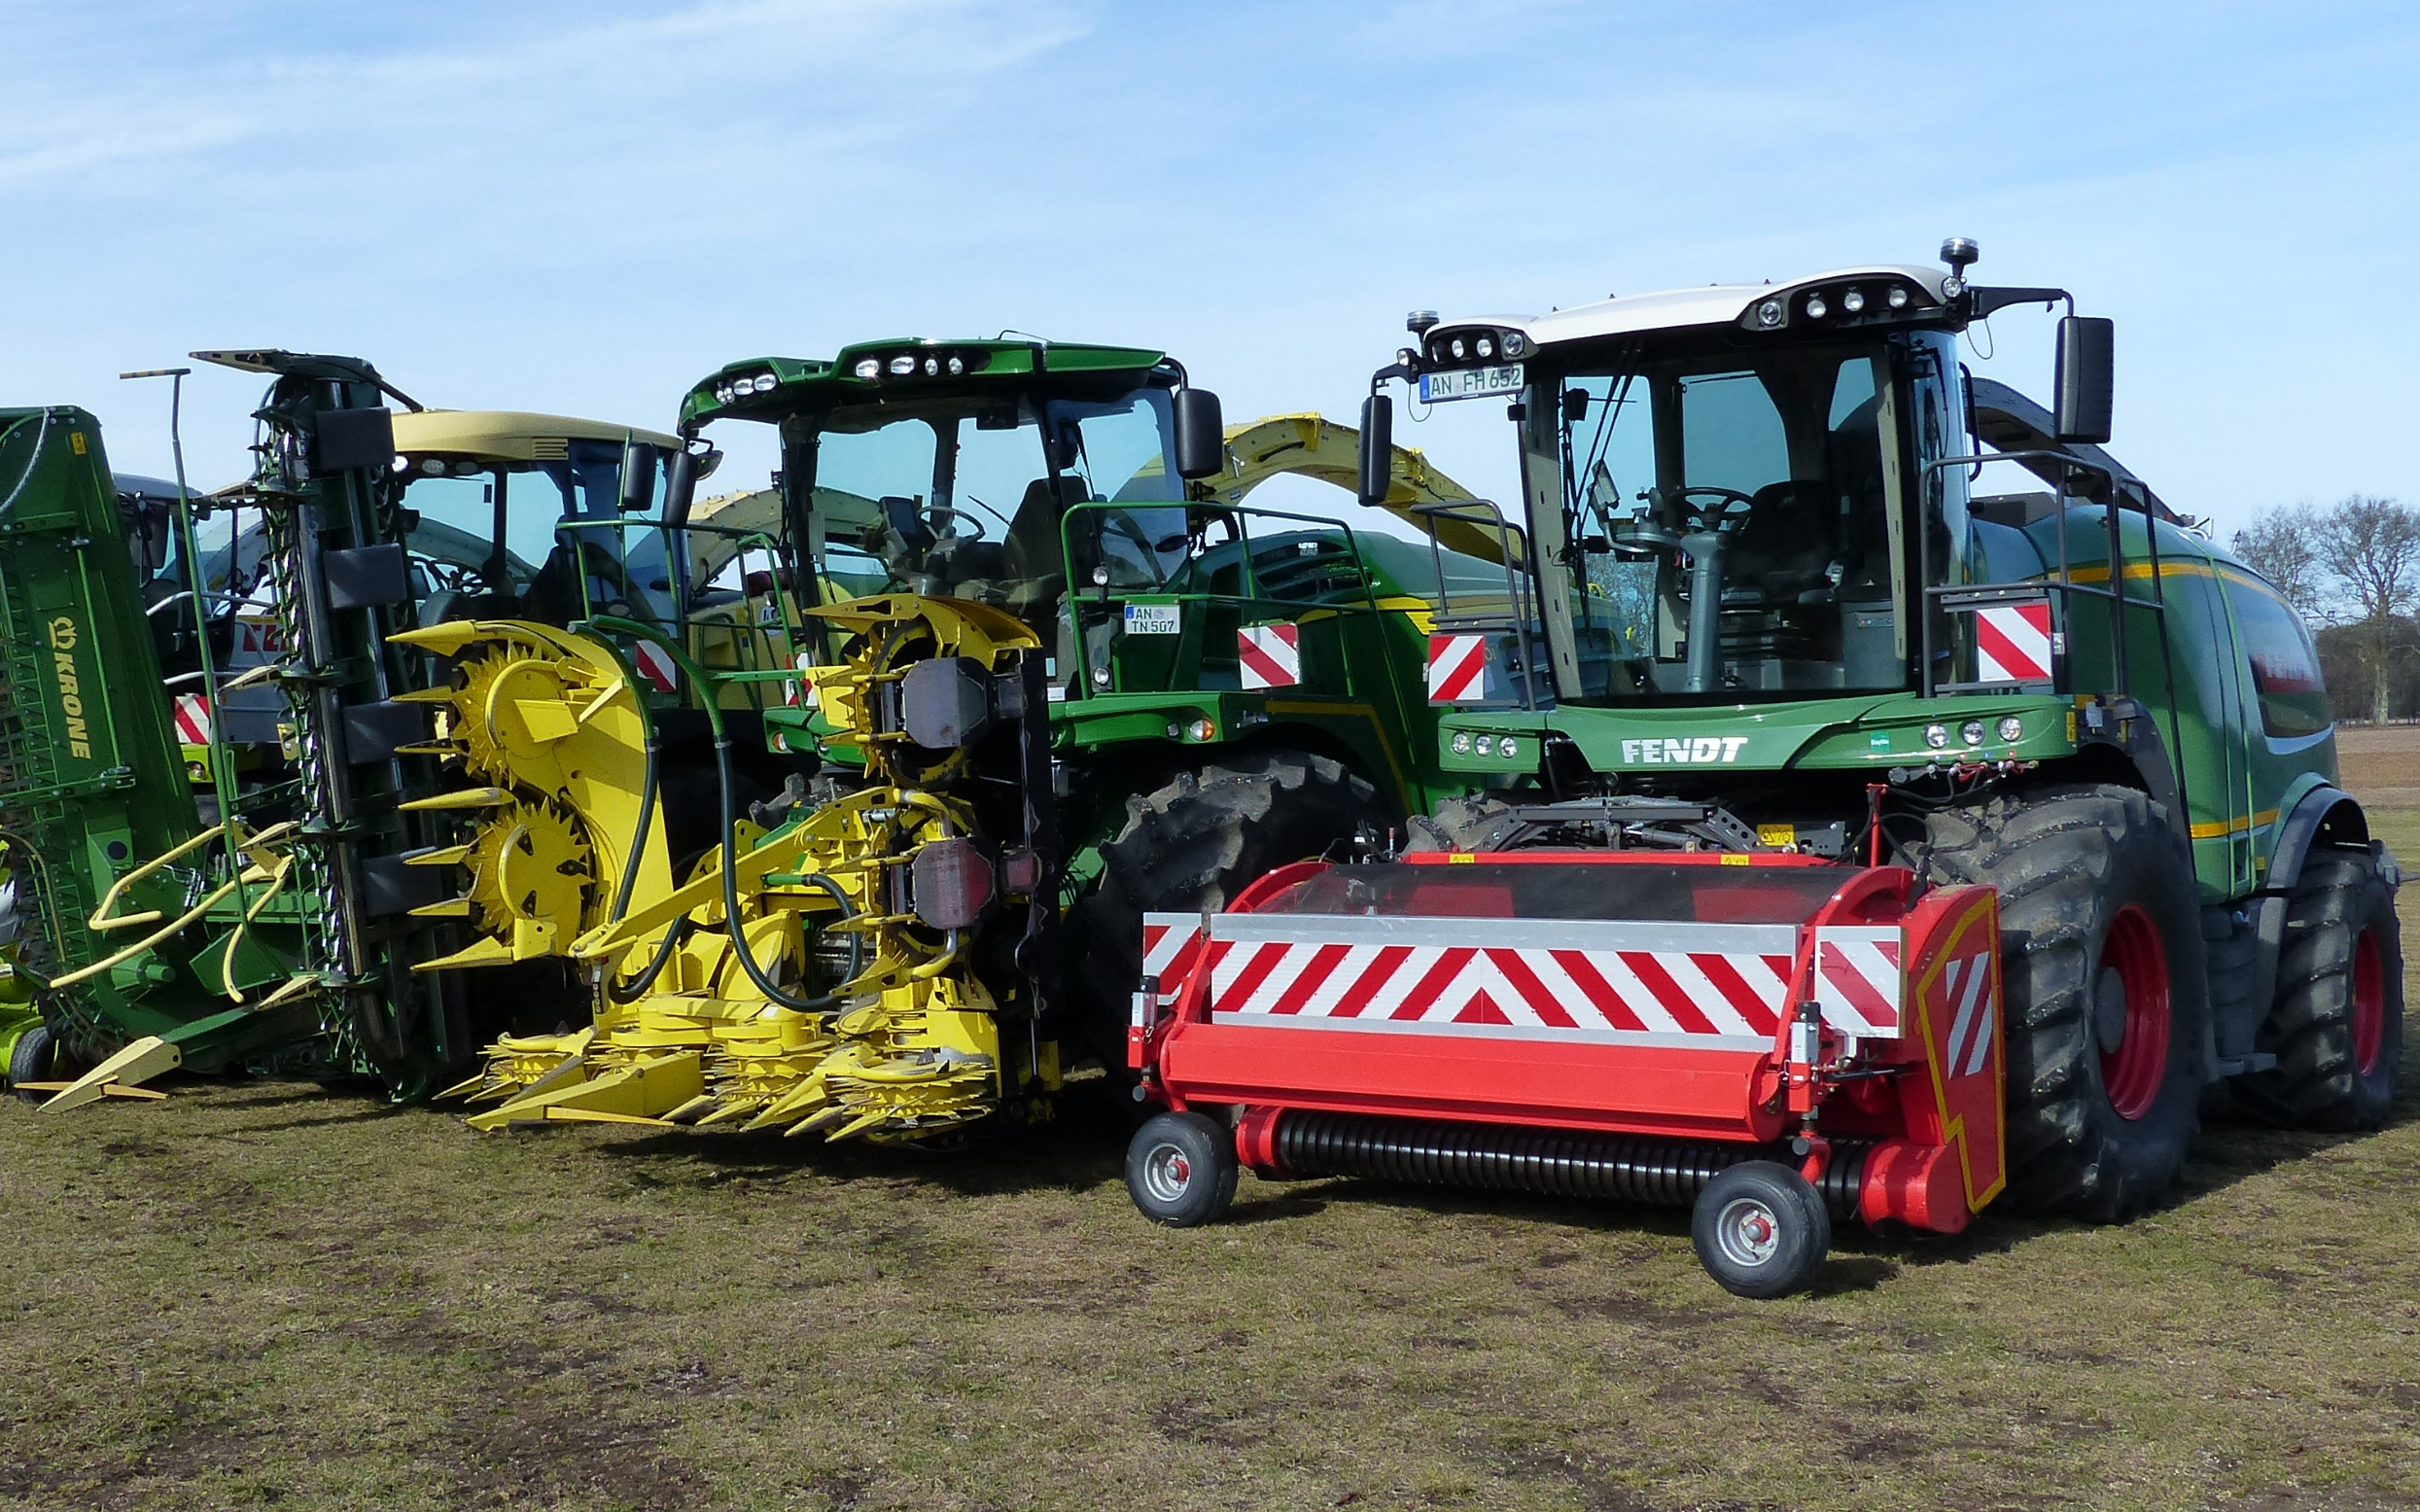
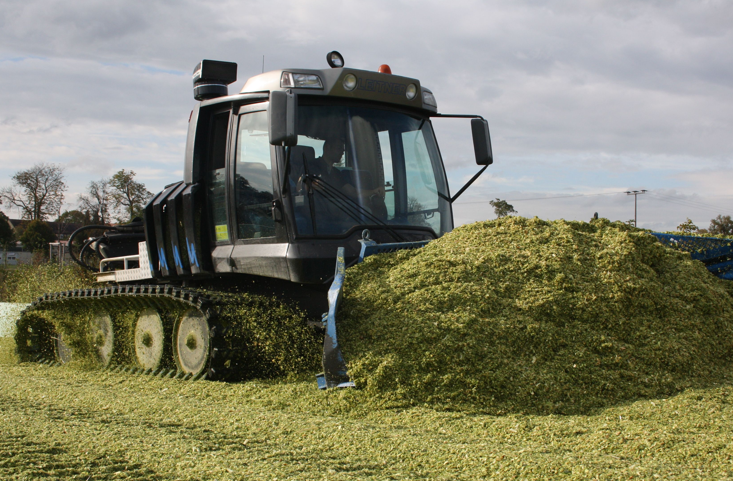
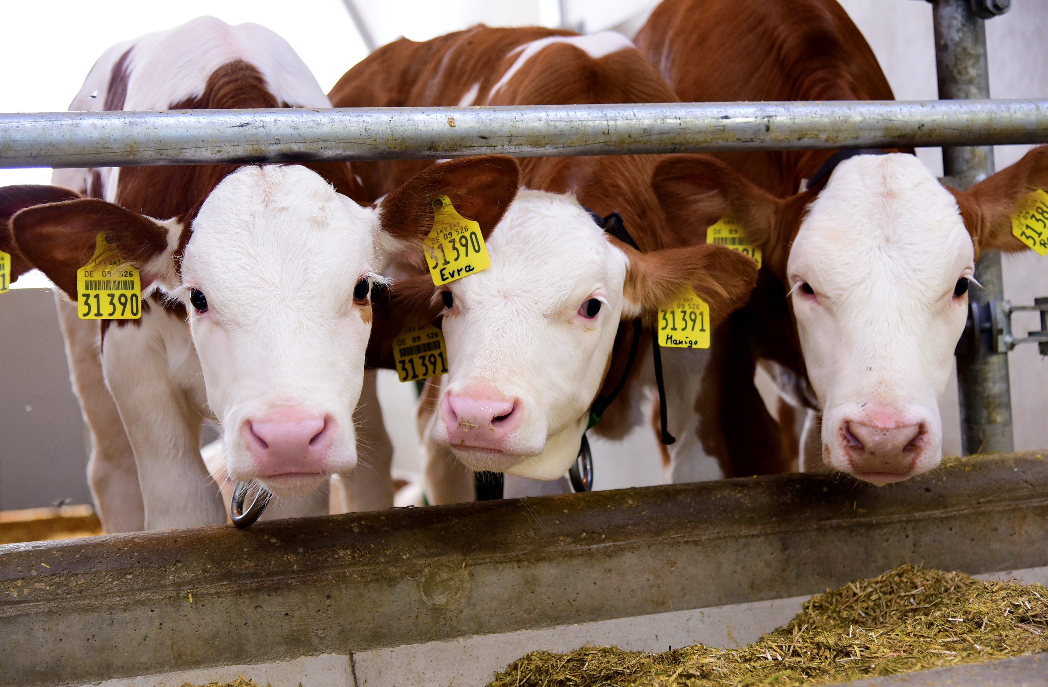
8.00 – 12.00 h
Vorstellung verschiedener Schweißtechniken und Schweißpositionen
Verletzungsgefahren und Unfallverhütung
Unterweisung in die Arbeitssicherheit
Einführung in das Lichtbogenschweißen mit Elektroden
Richtige Schweißnahtvorbereitung und Elektrodenauswahl
Praktisches Schweißen von Kehlnähten in verschiedenen Schweißpositionen
13.00 – 16.30 h
Werkstoffkunde
Einführung in das Schutzgasschweißen (MAG) & Auswahl von Schweißdraht und Gas
Praktische Übungen Schutzgasschweißen (Kehlnähten, Ecknähten, I-Nähten)
Erfassen von Schweißnahtfehlern
Anfertigung einer einfachen Projektarbeit
15:45 Abschlussbesprechung & Evaluierung
16:00 Ende
Das Seminar wird von Lehrkräften des Fachzentrums durchgeführt. Im Mittelpunkt stehen Arbeitssicherheit, Überblick über verschiedene Schweißarten, Handhabung von der Technik, Vorbereitung von Material und die praktische Einübung verschiedener Schweißarten in den Schweißkabinen. Alle Teilnehmen fertigen ein eigenes Projekt an z.B. Blumenvase, Blumentopf, Behälter für Stifte oder Süßigkeiten, Zettelbox, Handyhalter oder ein machbares Werkstück nach eigener Vorstellung.
Teilnehmerzahl: mind. 12, max. 15
Seminarkosten: 150 € */TN
Verpflegung: 29 € */TN
*inkl. Gesetzl. anfallende Umsatzsteuer
Fachzentrum für Energie & Landtechnik
Das Fachzentrum für Energie & Landtechnik (FEL) bietet vielfältige Möglichkeiten der Aus-, Fort- und Weiterbildung in den Themenfeldern Energie und Landtechnik.
Für Arbeiten in Hof und Feld sind verschiedene Kompetenzen gefragt, z.B. der Umgang mit Landtechnik und die Fähigkeit sich bei kleineren Reparaturen selbst zu helfen oder nützliche Gegenstände und Vorrichtungen aus Metall selbst herstellen zu können.
Mit einem Schweißkurs werden Grundlagen gelegt, eigene Schweißarbeiten sicher und überlegt zu erledigen.
Im Scheißkurs werden folgende Inhalt vermittelt:
Arbeitssicherheit & Unfallverhütung
Schweißgeräte & Ausrüstung
Einstellen & Warten von Schweißgeräten
Schweißen mit Elektroden & Schutzgas
Verbindungstechniken
Überblick Metalle
Für alle Teilnehmende steht eine eigene Schweißkabine zur Verfügung.
Ziel ist es, am Ende eine kleine „Metallarbeit“ mit nach Hause zu nehmen.
Programm

